Slide 1


“HISTORIAS QUE CANTAMOS”
MÁS CERCA DE LA IGLESIA
ESCUELA SABÁTICA
IGLESIA ADVENTISTA DEL 7° DÍA

Slide 2
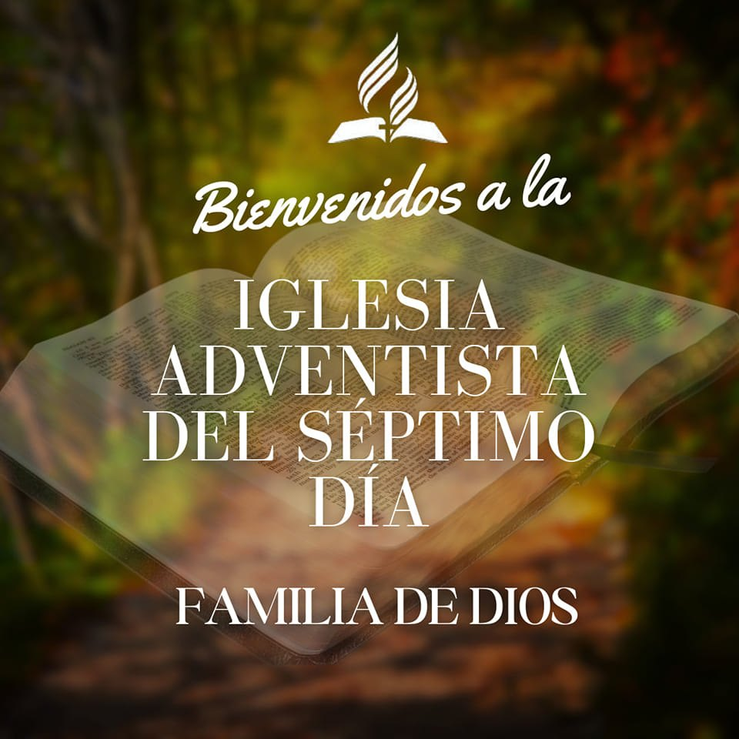

Slide 3

ORACIÓN DE RODILLAS
Padre nuestro, gracias por el privilegio de alabarte y de entonar cantos que nos sostienen en medio de las
pruebas. Hoy rendimos nuestras vidas en cada himno que cantamos. Recíbenos, Señor, como ofrenda
agradable a tu nombre. Amén.

Slide 4

LECTURA BÍBLICA
  Efesios 5:19-20 (NVI): Anímense unos a otros con salmos, himnos y canciones espirituales. Canten y
alaben al Señor con el corazón, dando siempre gracias a Dios el Padre por todo, en el nombre de nuestro
Señor Jesucristo. En su Palabra, el Señor nos invita a animarnos mutuamente mediante el canto.

Slide 5

SERVICIO DE CANTO
Dada la naturaleza de este programa, el espacio habitual de Servicio de Canto no se realizará de manera
independiente. En su lugar, el tiempo destinado se distribuirá dentro de las diferentes partes del programa,
con el fin de entonar más himnos y dedicar más tiempo a conocer las historias que los acompañan.

Slide 6

PROPÓSITO
Este programa tiene como propósito que la congregación entone himnos del himnario
adventista y al mismo tiempo, conozca las historias que los inspiraron. Cada himno refleja experiencias
de fe, confianza y esperanza que siguen siendo relevantes para nosotros hoy.

Slide 7
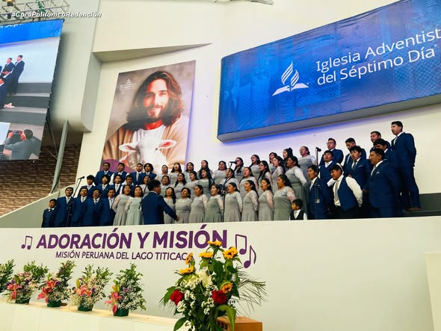
Al cantar y comprender el
trasfondo de estas composiciones, fortaleceremos nuestra adoración y aprenderemos a valorar la música
como un medio que Dios usa para instruir, consolar y edificar
a su iglesia.

Slide 8
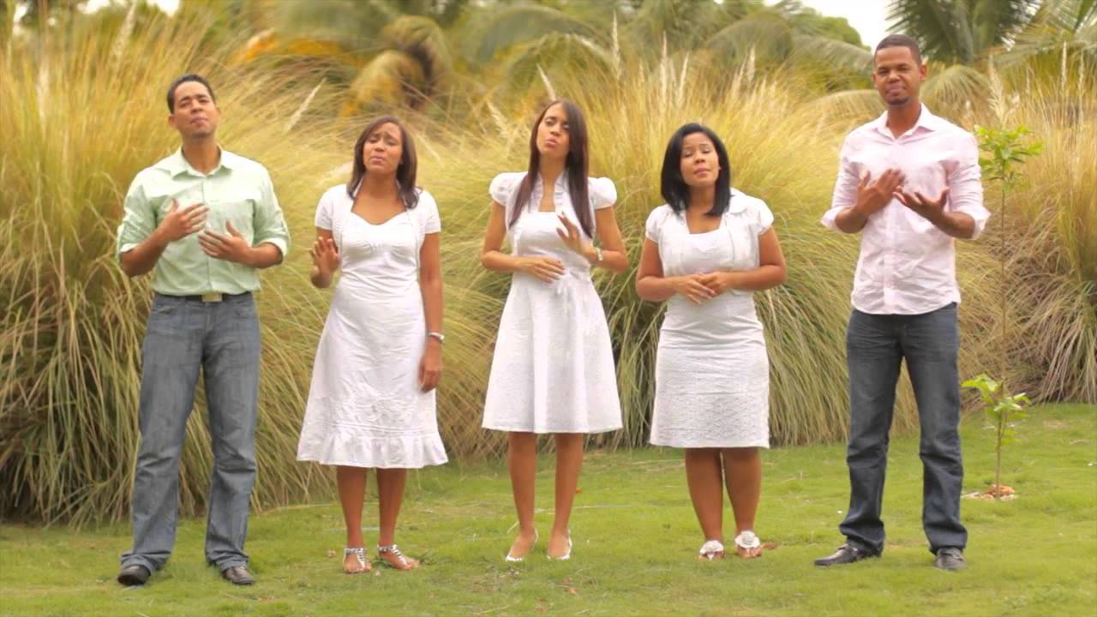
INTRODUCCIÓN
El canto de los himnos es parte preciosa de nuestra herencia cristiana. Cantar no siempre fue un privilegio
que la Iglesia pudo disfrutar libremente, pero hoy lo tenemos y debemos aprovecharlo con gratitud.

Slide 9
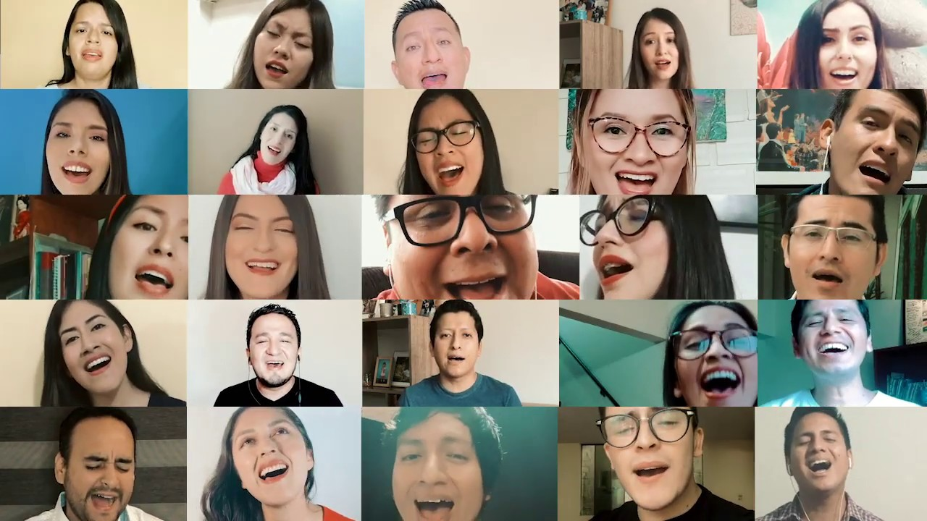
En este programa de Escuela Sabática nos detendremos a escuchar y a reflexionar en las historias detrás
de algunos himnos que cantamos como iglesia.
Cada relato nos mostrará las circunstancias que dieron
origen a esos cantos y nos acercará a los hombres y mujeres de fe que los compusieron.

Slide 10
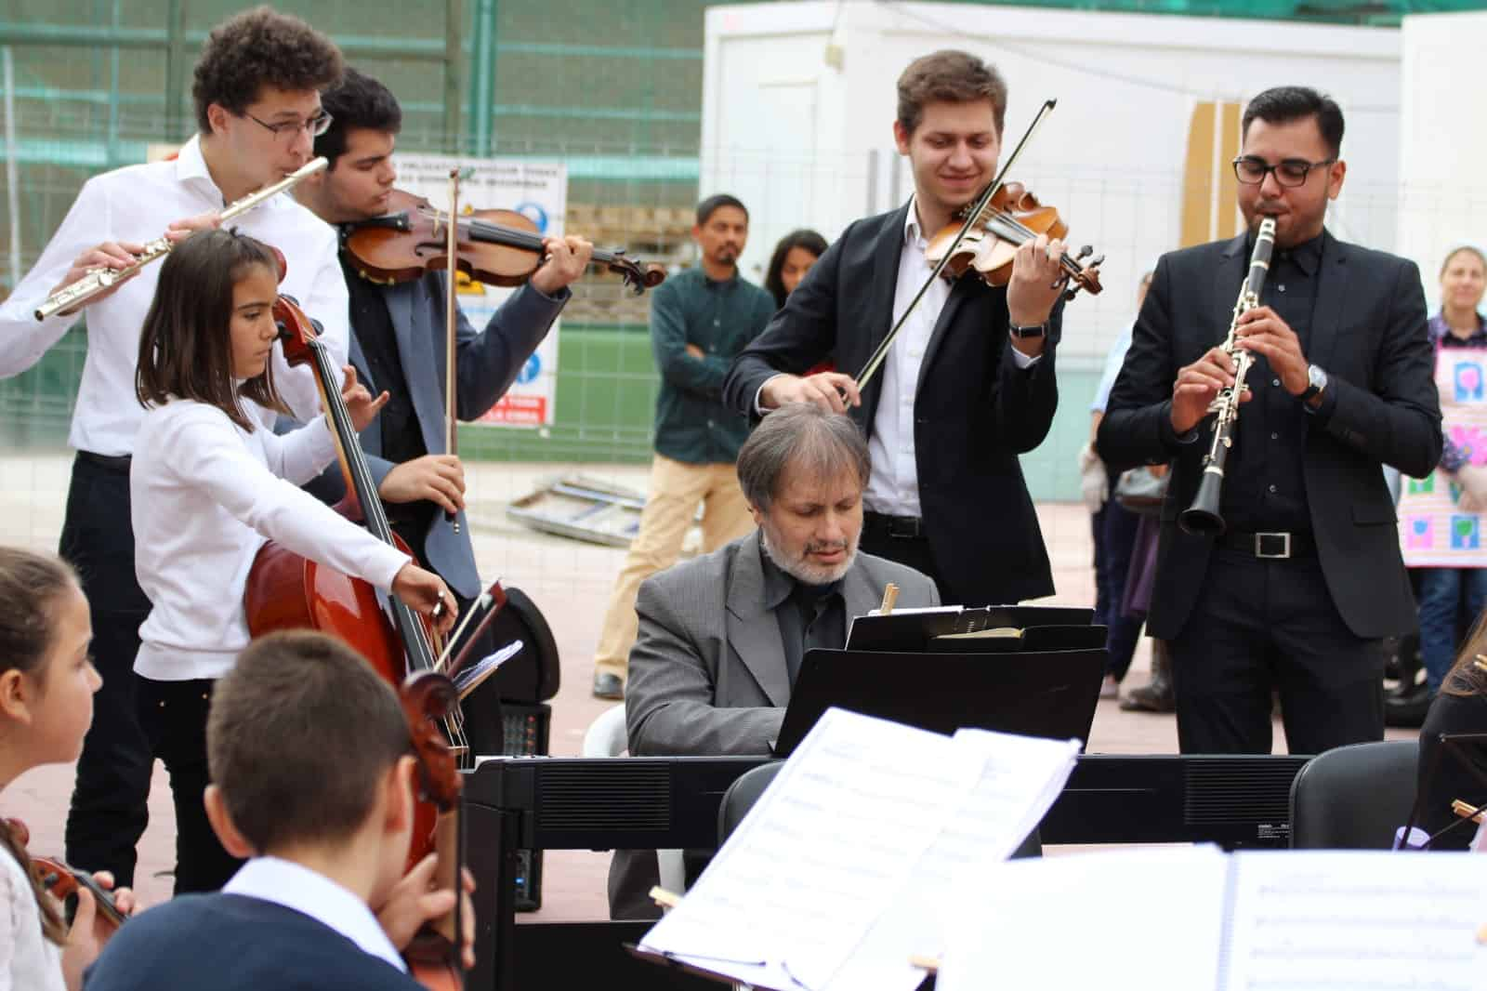
Al entonarlos, hagamos nuestras sus palabras y recordemos que no son simplemente melodías en un libro,
sino instrumentos que el Señor nos regala para animarnos en medio de las pruebas, guiarnos en nuestra
vida espiritual y fortalecer nuestra confianza en Él.

Slide 11
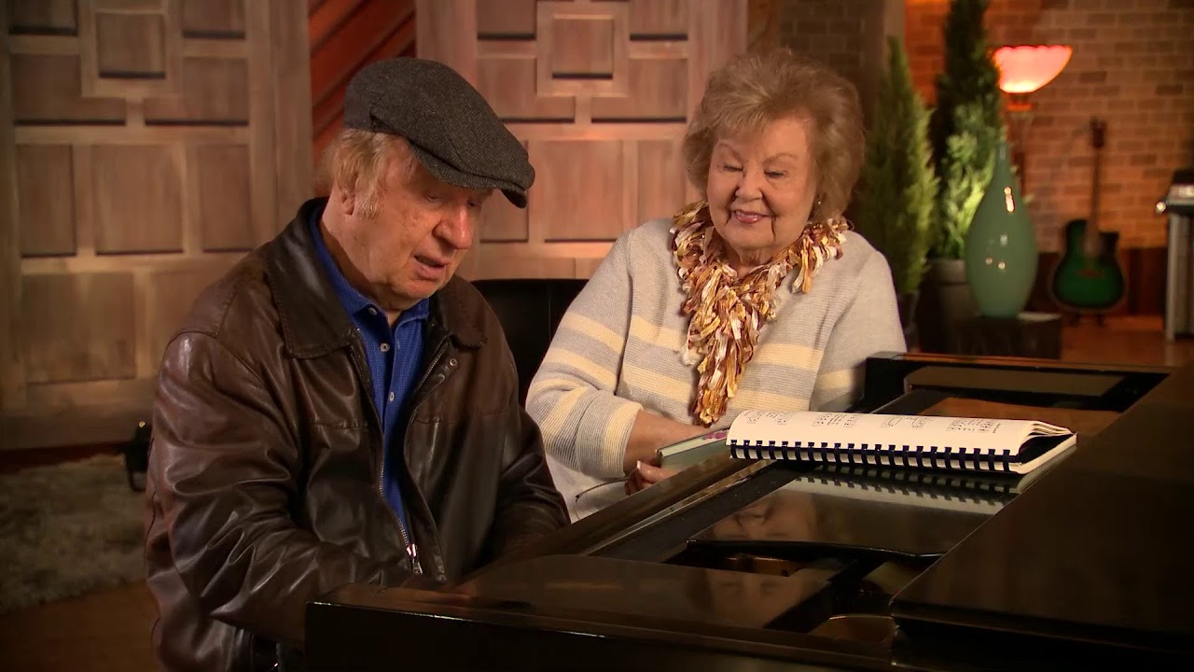
Los bien conocidos escritores de himnos, Bill y Gloria Gaither estaban en casa para las fiestas de semana
santa, asistiendo a su iglesia local en Anderson, Indiana.
Mientras estaban en una reunión, el sábado de tarde, escucharon sobre un joven en la comunidad que
sufrió quemaduras graves después que una explosión demoliera la cochera donde trabajaba. Los doctores
no esperaban que sobreviviera la noche.

Slide 12

En un momento de la reunión, se propuso una cadena de oración
y muchos miembros de la iglesia oraron toda la noche por el jovencito. Cuando los miembros se reunieron
para celebrar el domingo de resurrección al día siguiente, recibieron noticias de que el joven por el que se
estaba orando, se estaba recuperando. El pastor anunció que acababa de hablar con el doctor que le atendía,
quien le dijo que el muchacho tenía muy buenas oportunidades de vivir.

Slide 13

La iglesia entera se regocijó por
la respuesta a su oración. Mientras Bill y Gloria Gaither regresaban a casa después del servicio religioso,
hablaban de lo maravilloso que es ser parte de una familia de creyentes que son capaces de orar unos por
los otros a su Padre celestial. En poco tiempo, nació un nuevo canto: “La Familia de Dios.”
¡Tú eres parte de esta Familia!

Slide 14

HIMNO DE ALABANZA
#531 "LA FAMILIA DE DIOS"

Slide 15

Al entonar
himnos y elevar alabanzas con un corazón agradecido, no solo damos gloria a Dios, sino que también
recibimos ánimo y fortaleza para nuestra vida cristiana.

Slide 16
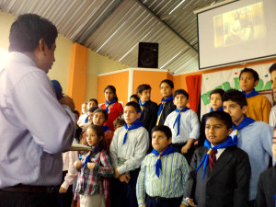
NUEVO HORIZONTE
EVANGELISMO
LA ESCUELA SABÁTICA: UN INSTRUMENTO PARA EL DISCIPULADO

Slide 17
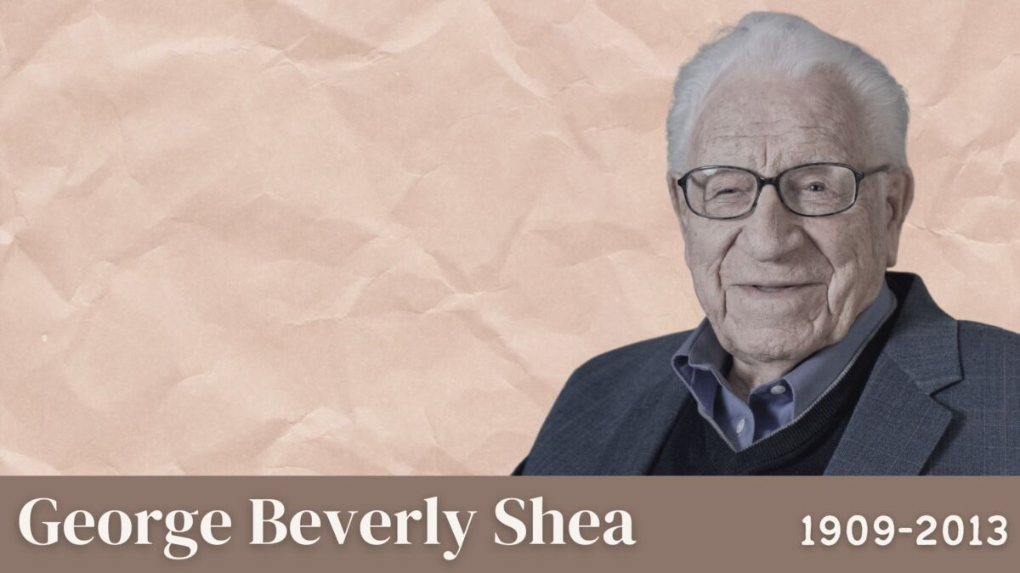
A los 23 años, George Beverly Shea (1909-2013) enfrentaba una decisión difícil: aceptar una oferta para
cantar en el ámbito secular en Nueva York, con un excelente salario y reconocimiento, o seguir sirviendo
en la iglesia y en programas de radio cristianos.
Una mañana, mientras se sentaba al piano de su familia
para preparar un canto especial para el servicio de adoración, encontró sobre el atril un poema escrito por Rhea F. Miller.

Slide 18
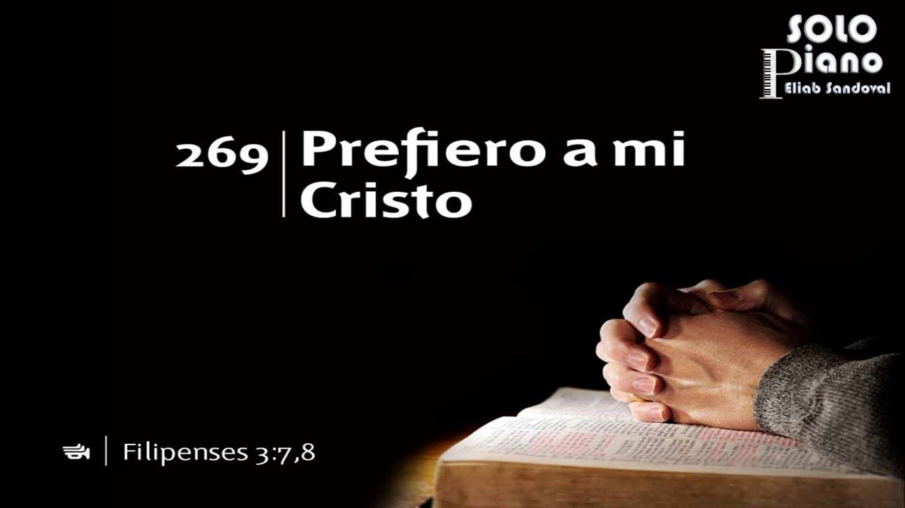
Inspirado, comenzó a ponerle música y lo estrenó ese mismo día en el servicio dirigido
por su padre. Más que un canto, esas palabras marcaron el rumbo de su vida, pues eligió dedicar su voz y
su talento a Cristo. De esa experiencia nació el himno
“Prefiero a mi Cristo” (#269).

Slide 19
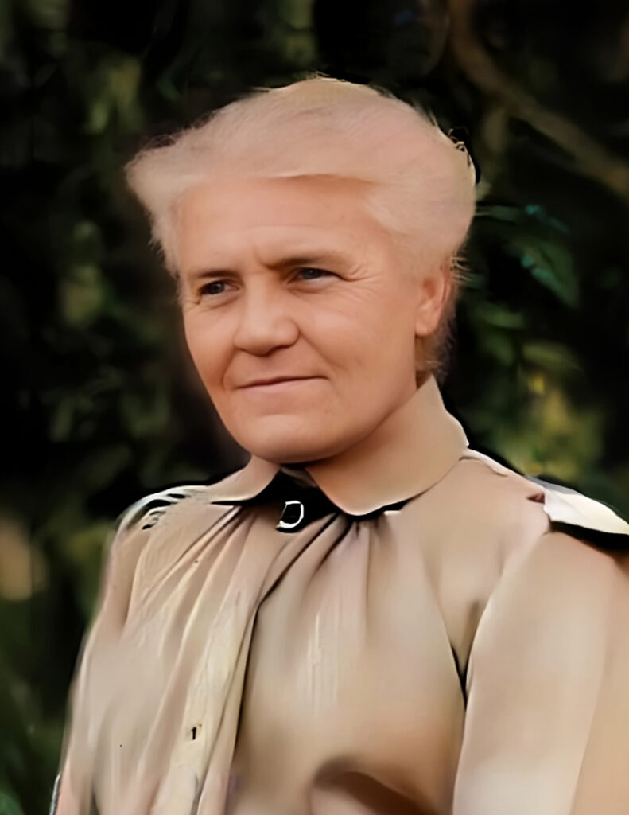
Cuando era adolescente, Louisa Stead sintió el llamado de Dios para ser misionera. A los 21 años se mudó
a Estados Unidos y vivió un tiempo en Cincinnati, Ohio.
Durante un campestre en Urbana, Ohio, sintió
con más fuerza ese llamado, aunque no pudo ir a China,
como anhelaba, debido a su frágil salud.
En 1875 se casó con el Sr. Stead y juntos tuvieron una hija.

Slide 20
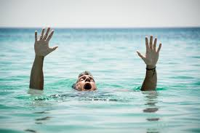
Años después, la familia disfrutaba un día en la playa de Long Island, Nueva York, cuando escucharon los gritos desesperados de un niño que se estaba ahogando. El Sr. Stead corrió a rescatarlo, pero en el intento, el niño lo arrastró bajo el agua y ambos se ahogaron, mientras Louisa y su pequeña hija miraban impotentes desde la orilla.

Slide 21

Tras esta tragedia, Louisa
y su hija vivieron en gran pobreza, sin otro sostén que la confianza en el Señor. En medio de esa necesidad,
un día descubrió en la entrada de su casa una provisión inesperada: alguien había dejado dinero y alimento.
Ese mismo día, inspirada por la fidelidad de Dios, escribió la letra del himno “Oh, cuán dulce es fiar en Cristo.”
Cantemos juntos este himno (#395).

Slide 22


MISIONERO MUNDIAL
REPÚBLICA DEMOCRÁTICA DEL CONGO

Slide 23
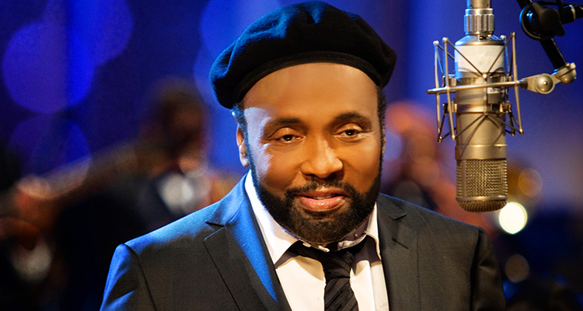
Andraé Crouch había alcanzado prácticamente todo lo que un cristiano exitoso podía soñar. Pastoreaba
una iglesia, trabajaba con adictos y prostitutas, y era ampliamente reconocido como músico tanto dentro
como fuera de la iglesia. Además de producir música cristiana, colaboró en la producción musical de
películas como El Rey León y El Color Púrpura. Sin embargo, más que sus logros artísticos, Crouch
disfrutaba profundamente ayudar a personas con problemas.
Larry era uno de esos casos.

Slide 24
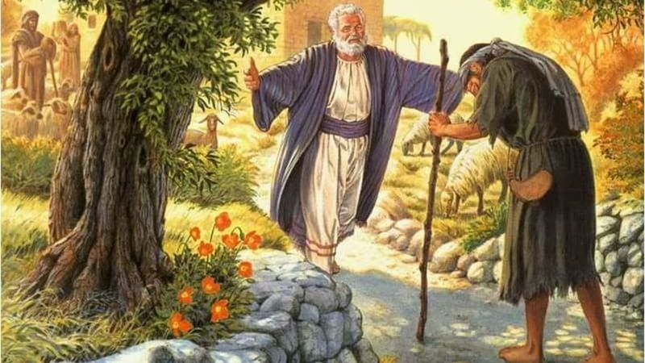
A simple vista,
nadie habría pensado que algún día respondería al llamado del Evangelio, pero un día, después de un
servicio de adoración, Crouch tuvo el privilegio de verlo rendirse entre lágrimas a los pies de Cristo.
Tiempo después, Larry llamó por teléfono a Crouch para pedirle que leyera el capítulo 15 de Lucas, donde
aparecen las parábolas de la oveja perdida y el hijo pródigo.
Estaba convencido de que allí encontraría
inspiración para escribir el mejor himno de su carrera.

Slide 25
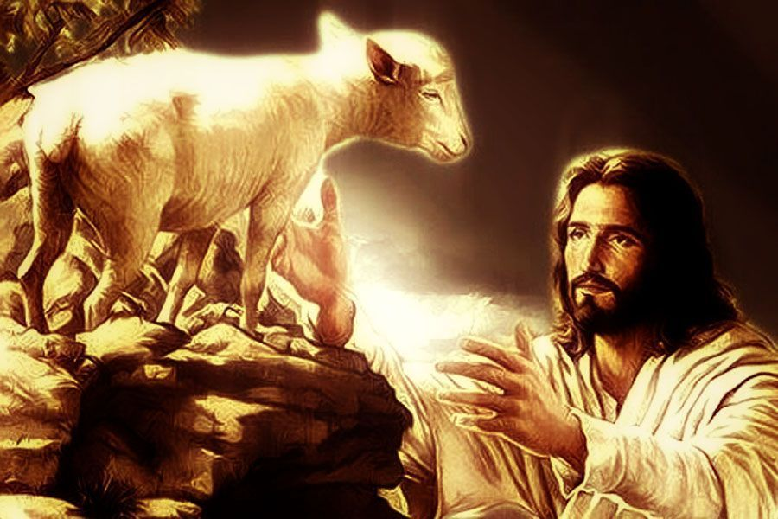
Crouch conocía bien el pasaje, pero no lo veía como
material para un canto memorable. Terminó la llamada y volvió a sus ocupaciones. Al día siguiente,
mientras pensaba en la vida de Larry y recordaba las historias de Lucas 15, la inspiración llegó con fuerza.
Crouch imaginó: ¿qué diría la oveja perdida si pudiera hablar? ¿Qué expresaría el hijo pródigo en forma
de canto? ¿A quién agradecería Larry su vida transformada?

Slide 26
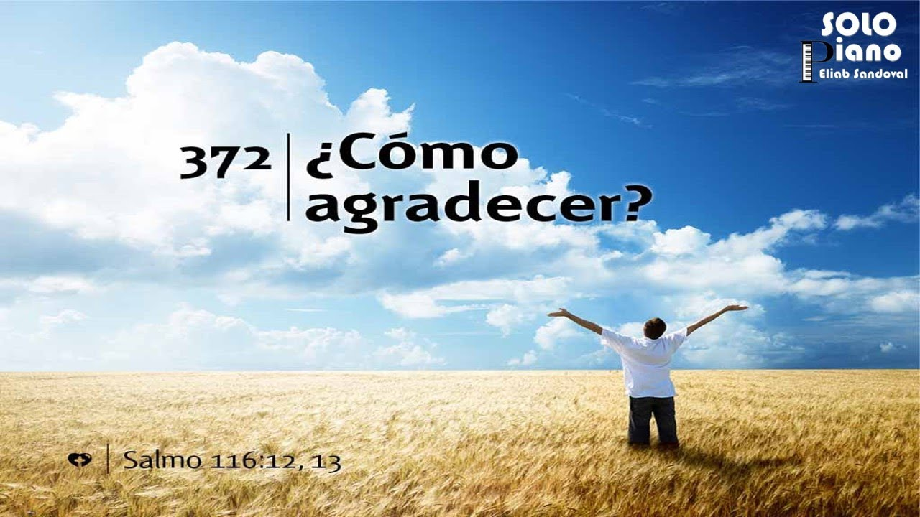
Así surgió una pregunta que se volvió
canción: “¿Cómo agradecer lo que hiciste a mi favor?”
Y con ella, la respuesta final que se convirtió en
uno de sus himnos más conocidos:
“A Dios sea la gloria, tanto hizo por mí.”
Entonemos juntos el himno
“¿Cómo Agradecer” (#372)

Slide 27


INFORME
SECRETARIAL

Slide 28
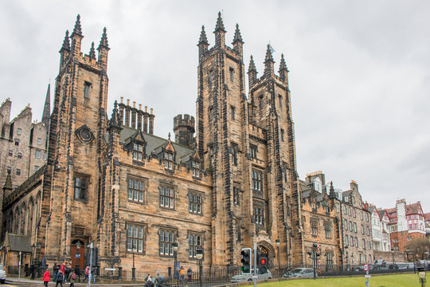
George Matheson nació con problemas de visión que se fueron agravando hasta quedar casi
completamente ciego. Sin embargo, era un hombre de gran talento académico. Sus hermanas aprendieron
latín, griego y hebreo para ayudarlo en sus estudios, y gracias a ese apoyo pudo graduarse de la
Universidad de Edimburgo en 1862. Más tarde se convirtió en ministro de la Iglesia de Escocia. Pastoreó
durante 18 años en la localidad de Innelan, y debido a su capacidad de memorizar sermones completos y
pasajes enteros de la Biblia, muchos de sus oyentes ni siquiera notaban que era ciego.

Slide 29

En 1886 fue llamado a pastorear la iglesia de St. Bernard’s en Edimburgo, donde sirvió por 13 años, y dedicó los últimos años
de su vida a escribir. El 6 de junio de 1882, en el día de la boda de su hermana, Matheson escribió:
“En ese momento me encontraba solo… Algo me ocurrió, solo yo lo supe, y me causó un profundo dolor en
el alma. El himno fue el fruto de ese sufrimiento.”
¿Cuál era el sufrimiento que lo inspiró? No lo sabemos
con certeza. Algunos piensan que recordaba su compromiso matrimonial, roto cuando su prometida supo
que quedaría completamente ciego a los 18 años.

Slide 30
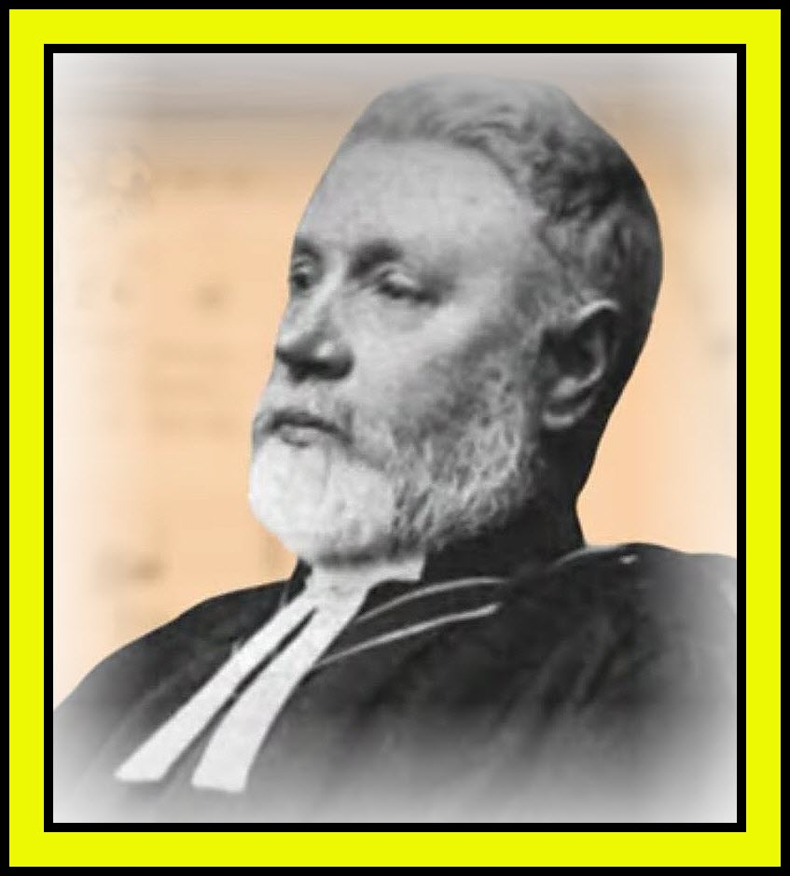
Otros creen que sufría al sentir la pérdida de la cercanía
de su hermana, quien durante años lo había ayudado en la preparación de sus sermones.
Lo cierto es que,
en medio de ese dolor,
sus pensamientos se dirigieron al amor de Dios y a la cruz de Cristo.
Allí, en lugar
de oscuridad, encontró una luz resplandeciente, y de esa experiencia nació un himno que hasta hoy sigue
consolando y animando a la iglesia.
Cantemos “Amor que No me Dejarás” (#113).

Slide 31
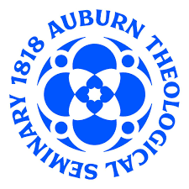
Maltbie D. Babcock (1858-1901) fue un joven extraordinariamente talentoso, proveniente de una familia
acomodada que lo preparó para tener éxito en cualquier profesión.
Sin embargo, él respondió fielmente al
llamado de Dios para servir como ministro del Evangelio.
Realizó sus estudios superiores en el Seminario
Teológico de Auburn, en Nueva York, donde destacó no solo en lo académico, sino también en otras áreas:
era buen beisbolista, nadador, músico y además escribía poesía.
Al graduarse, aceptó el llamado para
pastorear la Primera Iglesia Presbiteriana en Lockport, Nueva York, muy cerca de las Cataratas del
Niágara y del Lago Ontario. En ese lugar de belleza natural, Maltbie disfrutaba correr a diario.

Slide 32
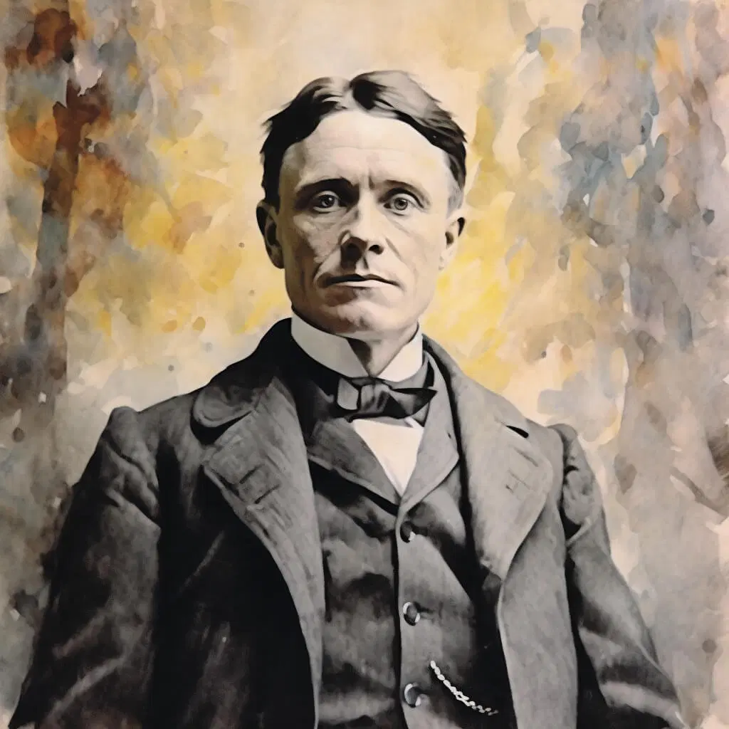
MALTBIE D. BABCOCK

Slide 33
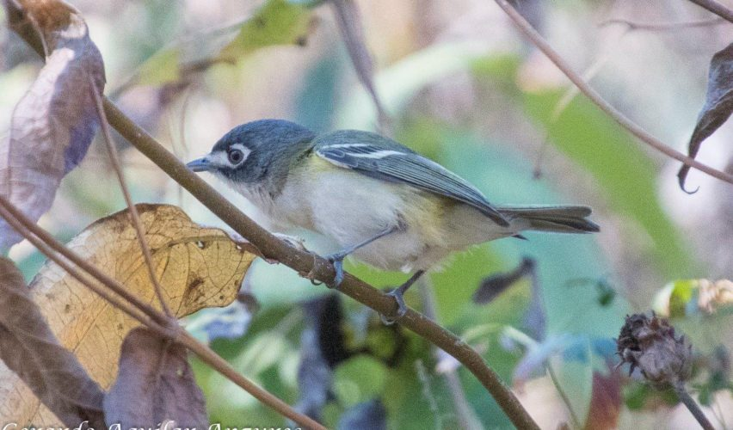
Durante
sus recorridos descubrió una barranca donde habitaban unas cuarenta especies de aves. Cada vez que salía
a ejercitarse, solía decir a su secretaria: “Voy a salir a ver el mundo de mi Dios.” Con el tiempo, Babcock
aceptó llamados a servir en otros lugares, aunque ya sin la misma hermosura natural de Lockport.
En particular, mientras pastoreaba la Iglesia Presbiteriana de Brick, en la ciudad de Nueva York, algunos
notaron que ya no se le veía tan feliz, aunque él seguía determinado a mantener una actitud positiva.

Slide 34

Al año y medio de estar en esta iglesia, la congregación le regaló un viaje a Tierra Santa. Aquel viaje, que
debía ser de descanso y renovación, se realizó en barco, como era costumbre en la época. Sin embargo,
durante una escala en Nápoles, Italia, Babcock contrajo una infección y falleció a los 43 años. Después de
su muerte, su esposa recopiló muchos de sus escritos y los publicó bajo el título
“Pensamientos del Diario Vivir.”

Slide 35

Entre esos textos se encontraban las palabras del himno
“El mundo es de mi Dios.” La melodía
que lo acompaña, llamada “Terra Beata” (Hermoso Mundo),
es una tonada tradicional inglesa.
Cantemos juntos “El Mundo es de mi Dios” (#65)

Slide 36
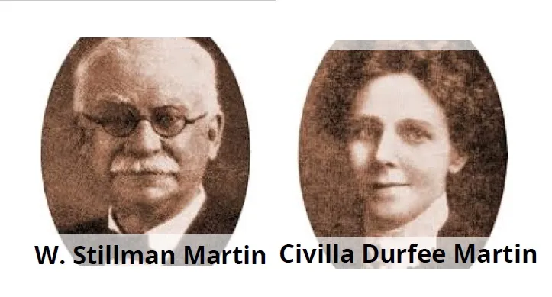
El doctor Martin era ampliamente conocido en los EUA como hábil orador de conferencias bíblicas y
evangelista. Su esposa había estudiado música y viajaba mucho junto a su esposo para ayudarlo en el
ministerio. Un domingo en la mañana, los Martin tenían el compromiso de llevar a cabo un culto en una
iglesia de una ciudad distante. Justo antes de salir, la señora Martin de repente se sintió muy mal, lo cual
hizo imposible que acompañara a su esposo al compromiso que tenía de ir a predicar.

Slide 37

Puesto que estaba
muy preocupado por la condición de su esposa, el doctor Martin decidió cancelar su compromiso de
predicación, pues para ello iba a tener que ausentarse muchas horas. Entonces, su pequeño hijo habló:
“Papá ¿no crees que, si Dios quiere que prediques hoy,
Él cuidará a mamá mientras tú no estás?”
Percibiendo las palabras de su hijo como la guía de Dios,
el pastor Martin siguió adelante con su compromiso.

Slide 38
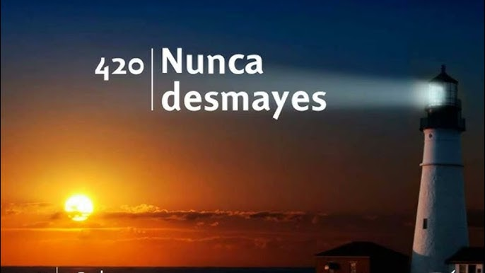
El culto fue extraordinariamente bendecido por Dios y muchas personas profesaron a Cristo
como Salvador personal como resultado de aquel sermón.
Cuando volvió a su casa aquella noche, el señor
Martin halló que su esposa había mejorado considerablemente,
y mientras él estuvo ausente, ella, en
realidad, había estado muy ocupada escribiendo la letra de un nuevo himno, inspirado por el comentario
de su hijo aquel día en la mañana. Esa misma noche, antes de retirarse, Stillman Martin compuso la música
para la letra que había escrito su esposa. Cantemos juntos este precioso himno “Nunca Desmayes” (#420).

Slide 39

CONCLUSIÓN
Hoy hemos recordado que detrás de cada himno hay una historia de fe, de pruebas y de confianza en Dios. Al cantarlos, no solo repetimos melodías antiguas: hacemos nuestras las palabras que inspiraron a
hombres y mujeres a permanecer firmes en Cristo.
Que al salir de este lugar sigamos llevando en nuestro
corazón el mensaje de cada canto y vivamos diariamente con gratitud y confianza en el Señor.

Slide 40
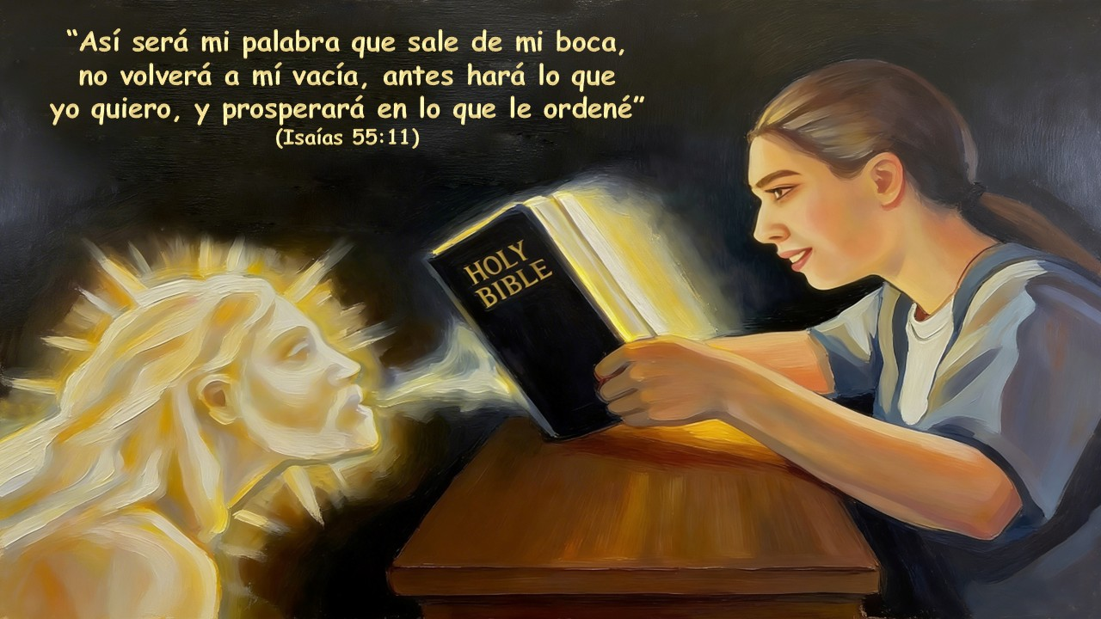
VERSÍCULO PARA MEMORIZAR

Slide 41

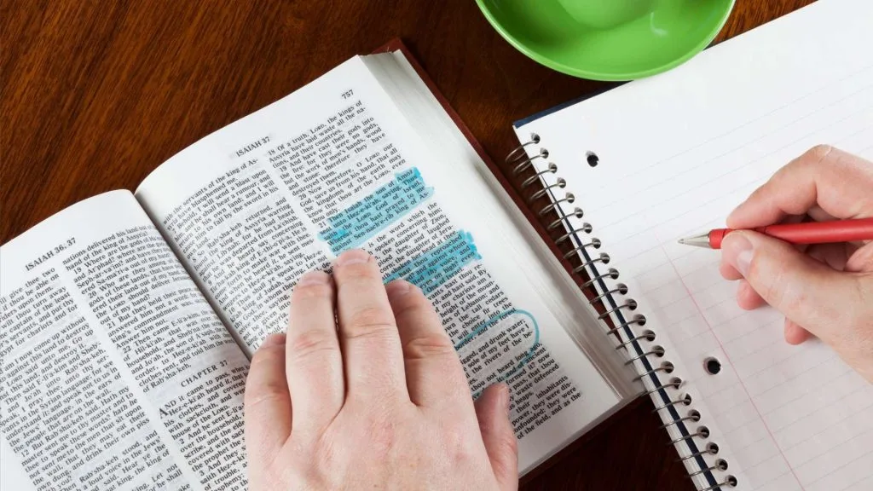
REPASO DE LA LECCIÓN # 5
CÓMO ESTUDIAR LA BIBLIA

Slide 42
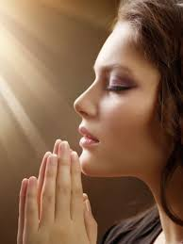
ORACIÓN FINAL
Señor y Padre nuestro, gracias por el privilegio de elevarte alabanzas y por edificarnos mutuamente a
través de estos himnos. Hemos disfrutado de las historias y de los cantos que nos recuerdan tu fidelidad y tu amor.
Ayúdanos a no dejar pasar la oportunidad de seguir alabándote y animándonos unos a otros.
Que cada himno que entonemos sea una expresión sincera de entrega y gratitud a ti.
En el nombre de Jesús lo pedimos, amén.

Slide 43


